Slide 1
স্বাগতম

Slide 3
পাঠ পরিচিতি
বিষয়ঃহাদিস শরিফ
শ্রেণিঃদাখিল নবম-দশম
অধ্যায়ঃ সপ্তম
সময়ঃ৪০মিনিট
তারিখঃ৩/৯/২০২০

Slide 4
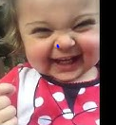
এই শিশুটির প্রতি লক্ষ্য কর

Slide 5
পাঠ ঘোষণা
باب الضحك অর্থাৎ হাসি সংক্রান্ত অধ্যায়

Slide 6
শিখন ফল
এই পাঠ শেষে শিক্ষার্থীরা ……………
১/ হাদিস এবং হাদিসের অনুবাদ শিখতে পারবে ।
২/ হাসি কাকে বলে? হাসির প্রকারভেদ ও হুকুম বলতে পারবে ।
৩/ ضحك ও تبسمএর মধ্যে পার্থক্য করতে পারবে ।

Slide 7
عن عائشة ضي الله تعالى عنها قالت ما رايت النبي صلى الله عليه وسلم مستجمعا ضاحكا حتى أرى منه لهواته انما كان يتبسم - رواه البخارئ

Slide 8
৯৩ নং হাদিসের বাংলা অনুবাদঃ হযরত আয়েশা (রাঃ) হতে বর্ণিত,তিনি বলেন,আমি হযরত নবী করীম (সঃ) কে এমনভাবে অট্টহাসি অবস্থায় দেখিনি যাতে তাঁর জিহবার মুল অংশ দেখা যায়; বরং তিনি কেবল মুচকি হাসতেন। (ইমাম বুখারী( রঃ) হাদিসটি বর্ণনা করেছেন।)

Slide 9
শরিয়তের পরিভাষায় হাসি তিন প্রকারঃ
(১) التبسم(২) الضحك (৩) القهقهة

Slide 10
1التبسم তথা মুচকি হাসিঃ تبسم শব্দটি বাবে تفعلএর মাসদার,মাদ্দাহ – ب - م – س অর্থ-মুচকি হাসি বা মৃদু হাসি।
تبسّم–বলা হয় সামান্য হাসিকে, যাতে কোনো শব্দ নেই । মুখমন্ডল ও চেহারায় হাসির ভাব পুরোপুরি প্রস্ফুটিত হয়, তবে দাঁত দেখা যায় না।

Slide 11
এই হাসিকে تبسم হাসি বলে। হুকুম –এরুপ হাসি সুন্নাত ,মহানবি ( সা ) নিজে ও এরুপ হাসি হাসতেন।

Slide 12
ضحك এর পরিচয়ঃ
ضحك শব্দটি বাবে سمع এর মাসদার মাদ্দাহ -ض -ح-ك-জিনসে –صحيح ; আভিধানিক অর্থ-সাধারন হাসি ।
শরিয়তের পরিভাষায়, বিমুগ্ধ হয়ে দাঁত প্রদর্শন করে মৃদু শব্দে প্রফুল্লতা প্রকাশ করাকে ضحكবলে ।

Slide 13
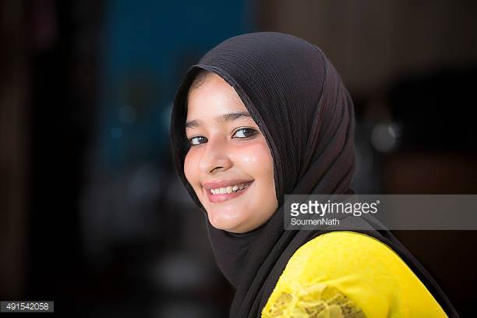
নিম্নে ছবিটি দেখ!
হাসিটি সুন্দর তবে যেহেতুদাঁত বেরহয়েগেছে তাই এটা ضحك
হুকুম –এরূপ হাসি জায়েজ ,তবে জ্ঞানী গুনিদের জন্য এরূপ হাসি শোভনীয় নয় ।

Slide 14
(3) القهقهة এর আভিধানিক অর্থ- অট্টহাসি। শরিয়তের পরিভাষায়,দাঁত দেখিয়ে উচ্চৈঃস্বরে জিহ্বামূল প্রদর্শন করে প্রফুল্লতা প্রকাশ করে হাসাকে অট্টহাসি বলা হয়। এরূপ হাসি দ্বারা মুখের আকৃতি পরিবর্তন হয়,আর চেহারার উজ্জলতা ও নষ্ট হয় ।

Slide 15
এই হাসিকে কাহকাহ হাসি বলে।
হুকুম-এ ধরনের হাসি শরিয়তের দৃষ্টিতে পরিহার যোগ্য ।

Slide 16
ضحكওتبسم এর মধ্যে পার্থক্য
১-ضحكশব্দটি বাবে سمعএর মাছদার ,অর্থ সাধারন হাসি ।পক্ষান্তরে تبسمশব্দটি বাবে تفعلএর মাসদার। এর আভিধানিক অর্থ মুচকি হাসা।
2ضحك বলা হয় দাঁত বের করে শব্দ করে হাসাকে ,পক্ষান্তরে تبسمবলা হয় সামান্য হাসিকে যাতে কোন শব্দ নেই।
3- ضحكহাসিতে গন্ডদেশ আর কপালে কিছু ভাঁজ পডে,চোখের কোন সংকুচিত হয় অন্যদিকে تبسمহাসিতে মুখমন্ডল ও চেহারায় হাসির ভাব পুরোপুরি ফুটে উঠে.
4-ضحك মুমিনের স্বভাব নয় আর تبسم নবী ও বুজুর্গদের স্বভাব .تبسم হাসি সুন্নাত , রাসুল (সাঃ) সব সময় এমন হাসি হাসতেন.

Slide 17
বাড়ির কাজ
৯৩নং হাদিসটির বাংলা অনুবাদ শিখে এবং লিখে আনবে!

